Slide 1
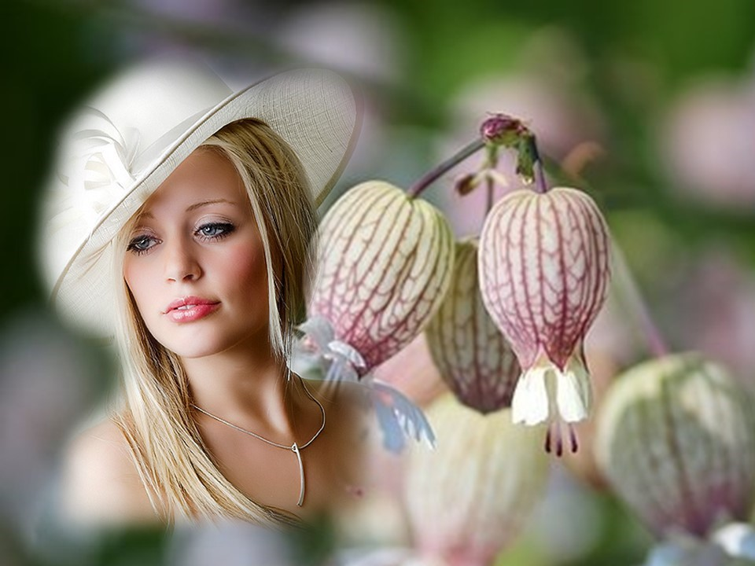




Acredite em Você

Slide 2
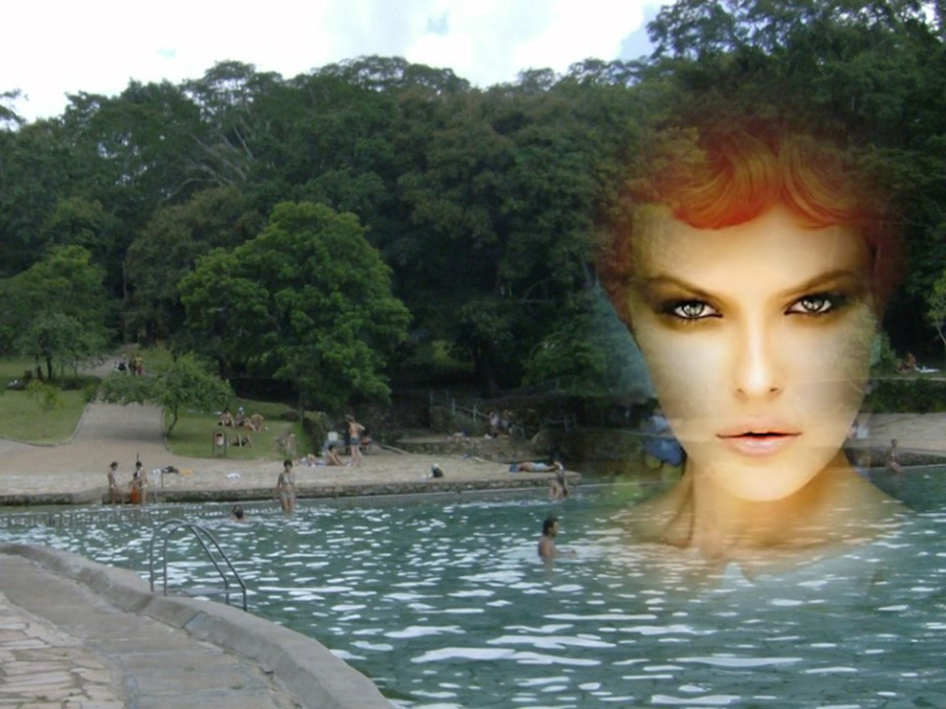

Muitas vezes nos pegamos tristes
e sem coragem,

Slide 3


porque achamos que tudo a nossa volta não caminha como planejamos.

Slide 4
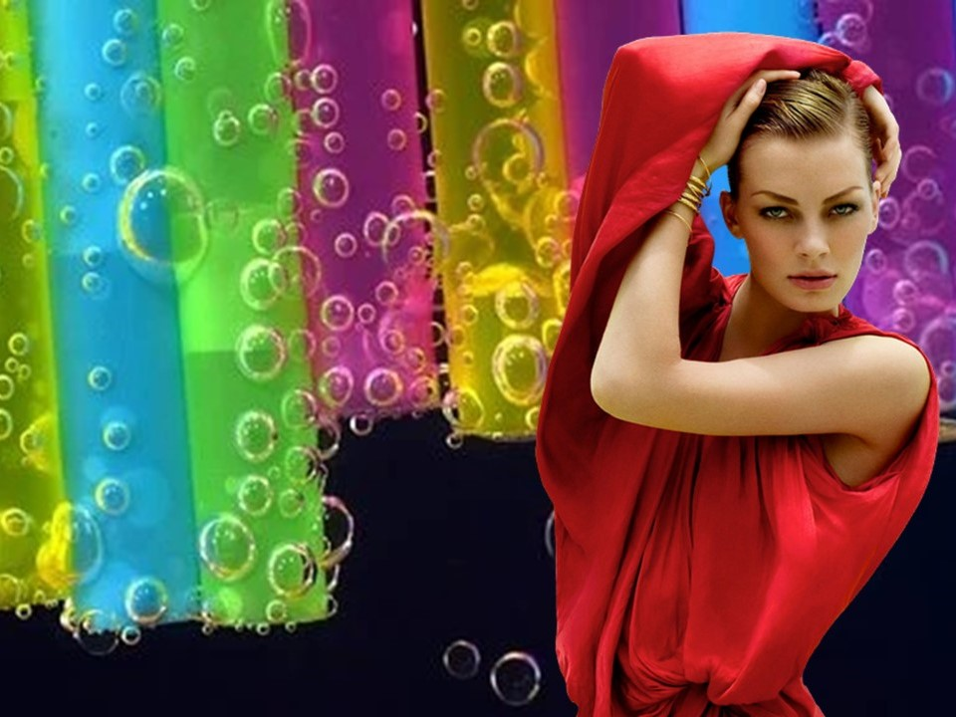
Neste momento, pare, reflita e veja o que pode ser feito para melhorar,

Slide 5
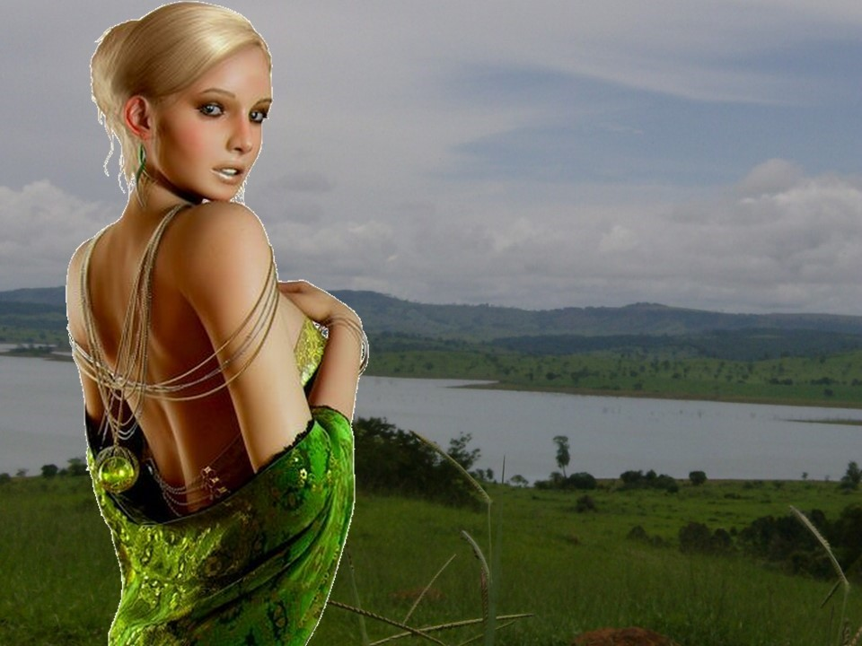
tudo depende de como encaramos os acontecimentos.

Slide 6

Acredite na força interior que está dentro de cada
um de nós e

Slide 7
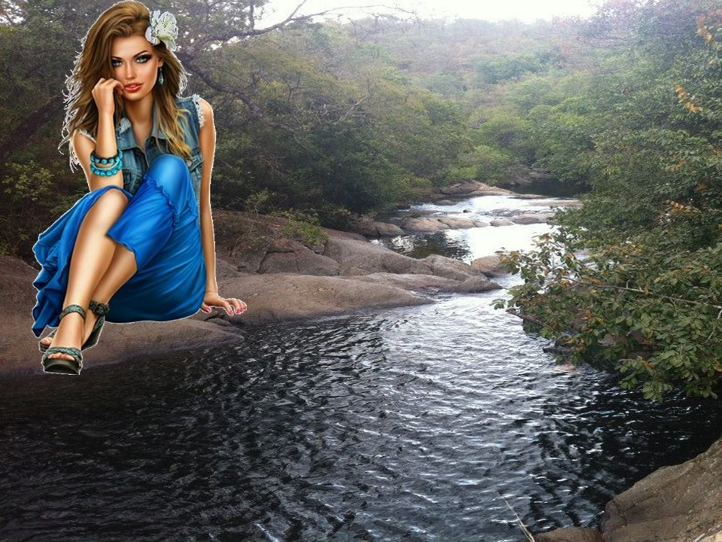
sim, somos capazes de nos superar sempre, basta que sejamos rápidos na percepção dos problemas

Slide 8
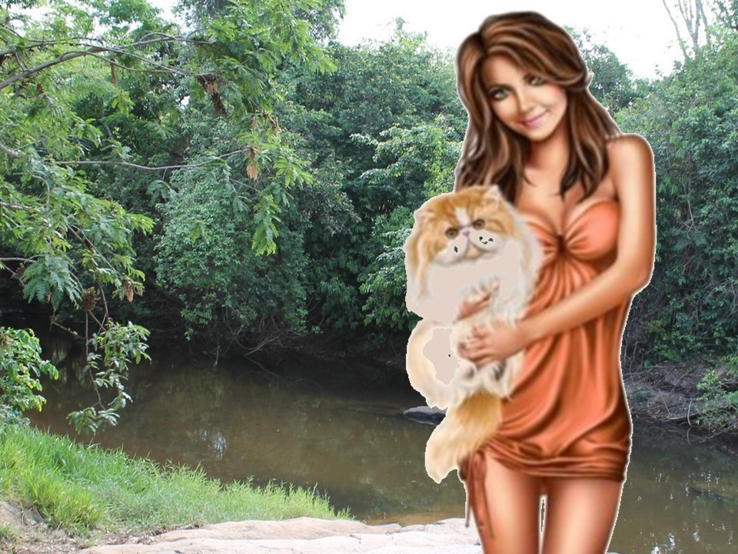
e assim teremos mais tempo a nosso favor para transpor qualquer dificuldade.

Slide 9
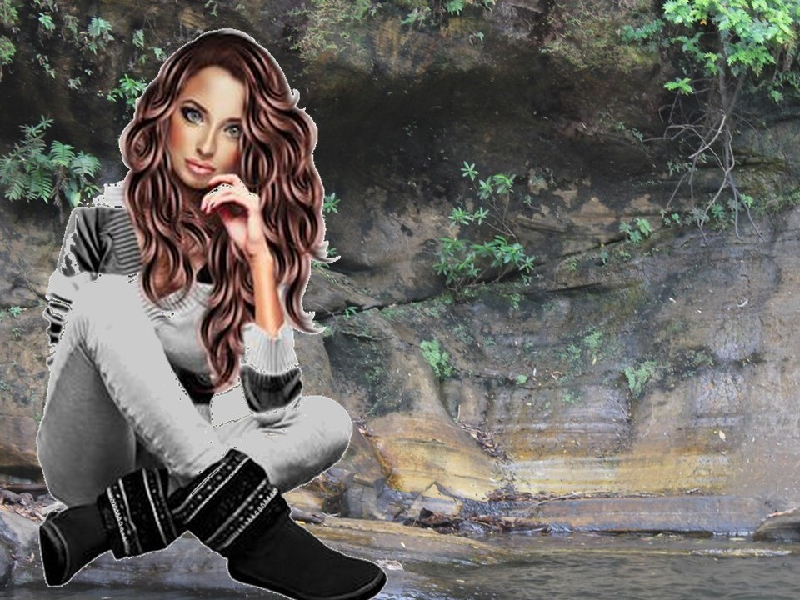
Somos fortes,

Slide 10
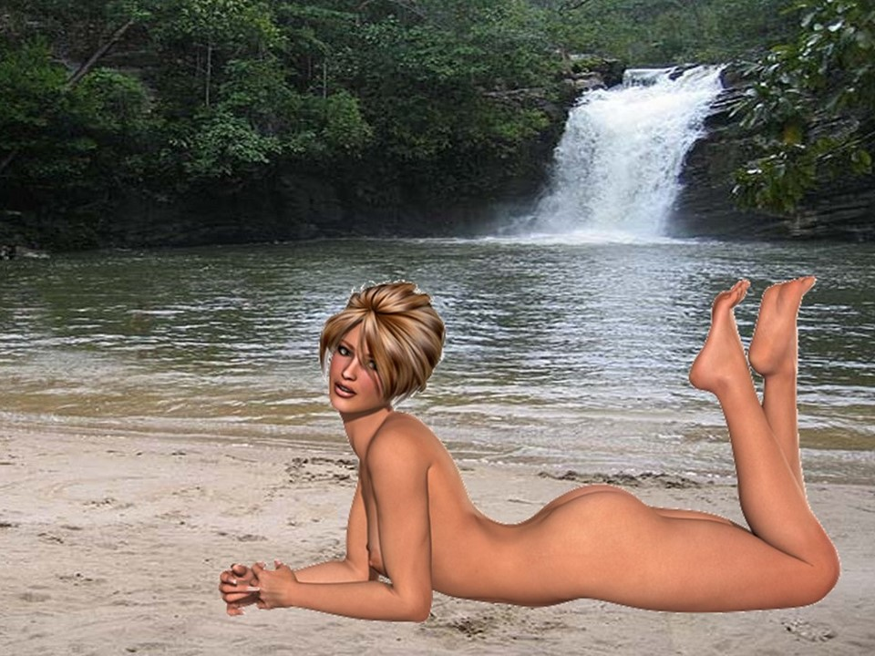
somos corajosos,

Slide 11
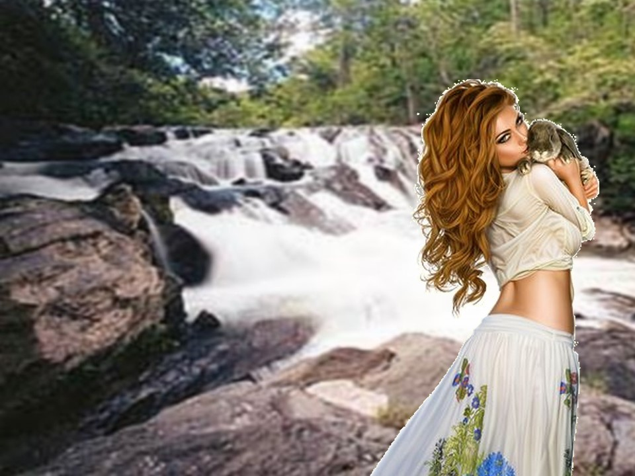
somos competentes,

Slide 12
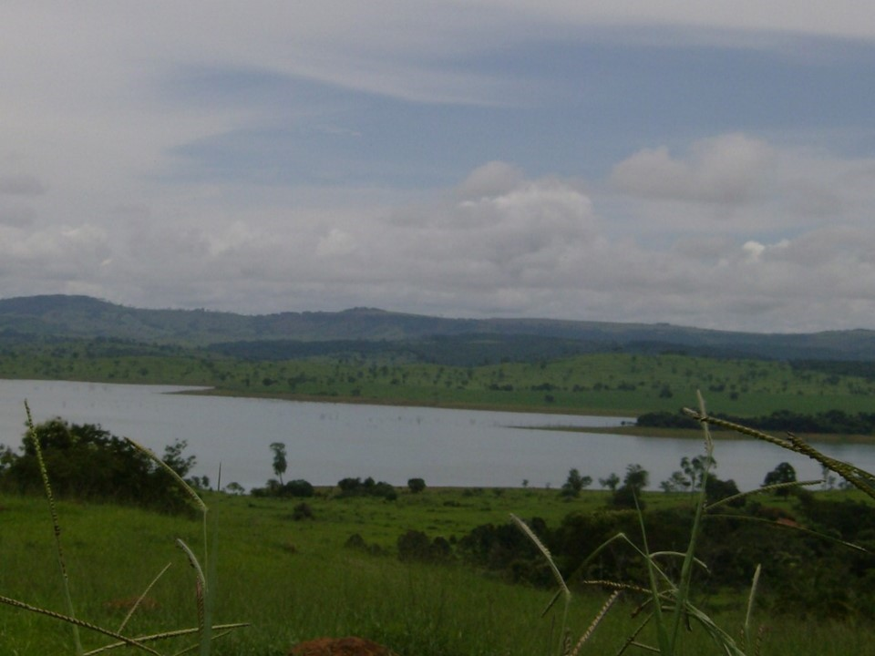
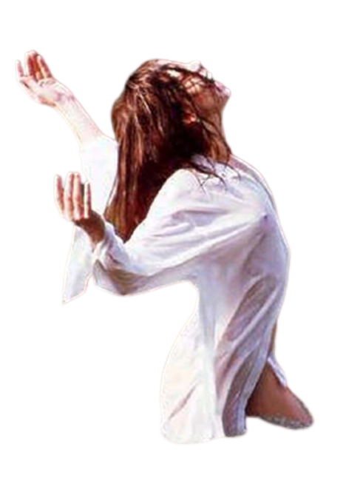
somos criativos

Slide 13

e acima de tudo somos cuidados e amparados pelo Pai Maior

Slide 14
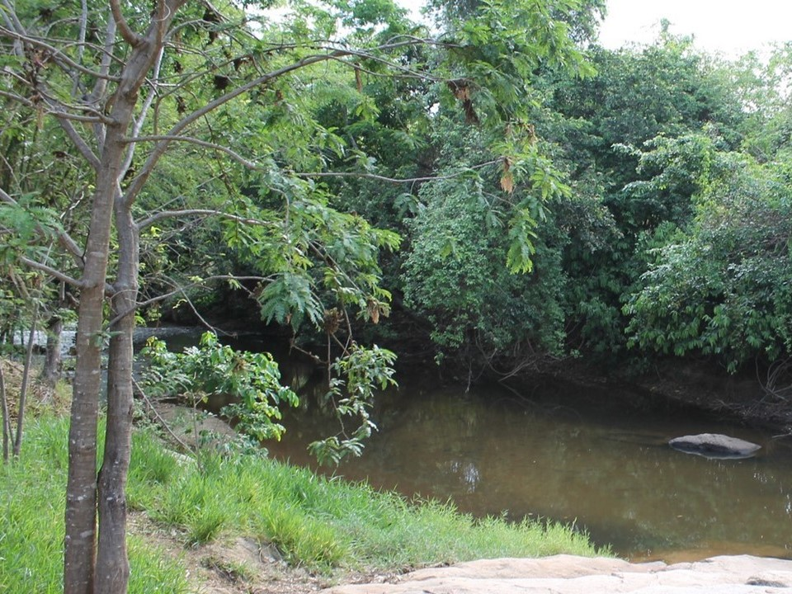

e Ele não nos desampara jamais.

Slide 15
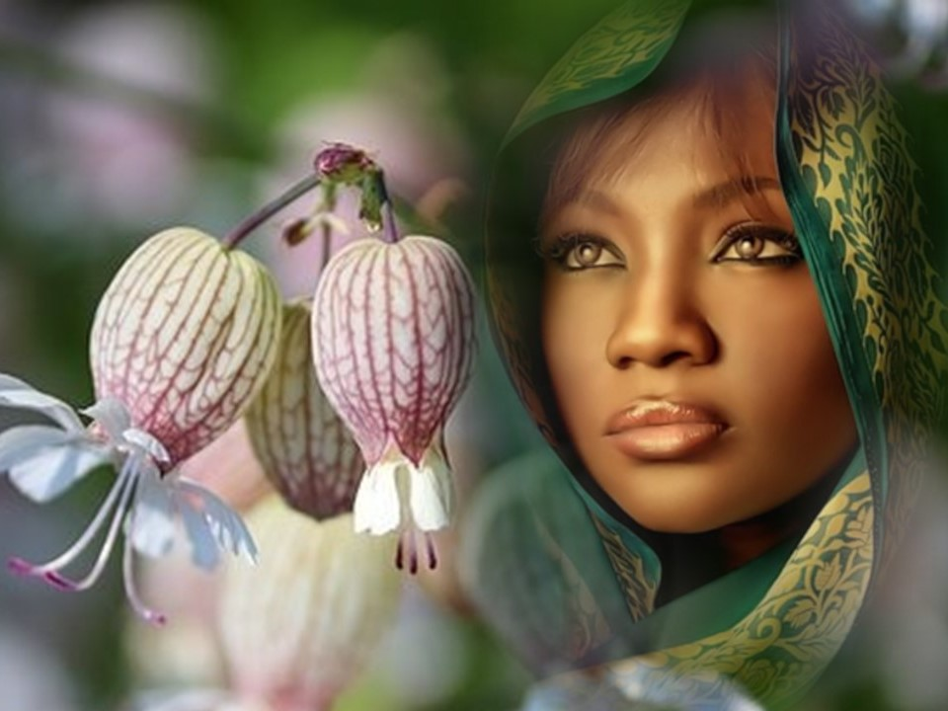
Acredite mais
em você!

Slide 16
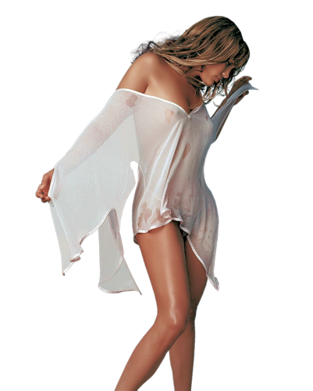
Texto: Gotas de Paz
Imágens: Internet com inserções
Música: Champagne – Violão.wav
Contato: reinaldogp2000@yahoo.com.br
Divulgação: www.sergrasan.com
Formatação: Reinaldoslides
Campinas, 27 de março de 2021
F I M

